Slide 1
Super-Convergence: очень быстрое обучение нейросетей большими learning rate
η = 3
L. N. Smith, N. Topin (US Naval Research Laboratory / UMBC), arXiv:1708.07120, 2018
Разбор статьи и воспроизведение результатов на CIFAR-10 / ResNet-56
Азат Резитдинов · Efficient Neural Networks · домашнее задание 2

Slide 2
Контекст: learning rate — главный гиперпараметр, а расписания в 2017 году были «ступеньками»
Стандарт (He et al., 2016): η ≈ 0.1, обучать до плато, затем ×0.1 два-три раза. Для ResNet-56 на CIFAR-10 — 64k итераций, ≈ 160 эпох
Литература предупреждала о верхней границе LR; «большие» значения — это 0.1–0.3
Smith (2015, 2017) предложил cyclical learning rates (CLR) и LR range test: линейно растить η и смотреть, где точность начинает падать
Вопрос статьи: что происходит, если позволить η быть на порядок больше — 1, 3, 5?

Slide 3
Инструменты: CLR и LR range test
Cyclical learning rate (CLR)
Наблюдение, с которого всё началось (Fig. 2b)
Для ResNet-56 на CIFAR-10 range test до η = 3 не показывает пика: точность остаётся высокой на всём «неприличном» диапазоне
Результат не зависит от длины теста (5k / 20k / 100k итераций)
Авторы считают такую «плоскую» кривую признаком того, что архитектура способна к супер-сходимости
В range test train loss растёт, а test loss падает при η от 0.3 до 1.5 (Fig. 8a) → большой LR действует как регуляризатор
Задаются η min, η max и stepsize. LR линейно растёт от η min до η max за stepsize итераций и линейно падает обратно. Цикл = 2 stepsize. Авторы трактуют это как curriculum learning + simulated annealing.
LR range test
Короткий прогон, в котором η линейно растёт от 0 до большого значения. Пока сеть учится — точность растёт; когда η слишком велик — падает. Пик кривой задаёт η max для CLR, η min = η max / 3…4.

Slide 4
Главное утверждение: тот же ResNet-56 учится в 8 раз меньше итераций и точнее
92.4 %
91.2 %
vs
CLR 0.1 → 3, 10 000 итераций
step LR = 0.35, 80 000 итераций
CIFAR-10, ResNet-56, batch 1000, momentum 0.9, WD 1e-4; один треугольный цикл 0.1 → 3 → 0.1 (Fig. 1a, Table 6)
Кривая точности необычная: низкая и шумная на пике η, резкий рост на спуске
Длина цикла 2k / 6k / 10k / 20k итераций → 89.7 / 92.1 / 92.4 / 92.7 % (Fig. 1b)
Тот же эффект: ResNet-20/110, CIFAR-100 (68.6 vs 59.8 %), wide-ResNet, DenseNet, ImageNet (ResNet-50: 67.6 % за 20 эпох vs 63.7 % за 100)

Slide 5
Политика 1cycle: один цикл, затем «добивание» до почти нуля
Цикл меньше всей длины обучения; остаток — линейное снижение LR на несколько порядков ниже η min
Momentum в противофазе (0.95 → 0.85 → 0.95): при большом шаге инерция мешает, при маленьком — помогает
Интуиция (Fig. 7): в начале нужен маленький шаг, чтобы выбрать направление; плоскую долину можно пройти огромными шагами; в конце — спуститься в узкий минимум
Hessian-free оценка (Eq. 8): из трёх подряд идущих весов θ_i, θ_{i+1}, θ_{i+2} получается ε* = ε·Σ|θ_{i+1} − θ_i| / Σ|2θ_{i+1} − θ_i − θ_{i+2}|; для ResNet-56 оценка даёт 2–6 → малая кривизна, широкие минимумы
Практика: fast.ai 1cycle, DAWNBench — прямые потомки этой схемы

Slide 6
Ключевая идея: большой LR — это регуляризация, и её нужно балансировать
Weight decay
Batch size
Dropout
1e-3 ломает супер-сходимость, 1e-4 и меньше — нет (Fig. 12b). Для ImageNet пришлось уменьшить WD до 3e-6…1e-5
Больший batch лучше: 256 → 89.5 %, 512 → 91.7 %, 1000 → 92.4 %, 1536 → 92.1 % (Table 7). Generalization gap одинаков для малого и большого batch (Fig. 5b)
С dropout 0.2 — небольшое улучшение (Fig. 11), т.е. регуляризации по-прежнему не слишком много
Batch norm
Momentum
Адаптивные методы
moving_average_fraction 0.95 вместо 0.999: иначе бегущая статистика не успевает за 10k итераций и test accuracy не растёт
0.8–0.9 примерно одинаково, 0.95 хуже (Table 8)
Nesterov / AdaDelta / AdaGrad с 1cycle работают; Adam — нет. В step-режиме ни один сам не «находит» большие LR (Fig. 9)

Slide 7
Выигрыш растёт, когда данных мало (Table 1)
примеров | step 0.35, 80k ит. | CLR 0.1–3, 10k ит. | Δ, п.п.
50 000 | 91.2 | 92.4 | +1.2
40 000 | 89.1 | 91.1 | +2.0
30 000 | 85.7 | 89.6 | +3.9
20 000 | 82.7 | 87.9 | +5.2
10 000 | 71.4 | 80.6 | +9.2
Со step-расписанием на малых подвыборках обучение «расходится по дороге», с CLR — нет (Fig. 4a)
Авторы: это главный практический аргумент — эффект сильнее там, где он нужнее
Другие датасеты (Table 2, batch 512)
CIFAR-100 / ResNet-56: step 400 эп. — 61.0 %; 1cycle 25 эп. — 65.4 %, 100 эп. — 69.0 %
MNIST / LeNet: 99.03 % за 85 эп. → 99.25 % за 12 эп.
DenseNet-40: 92.7 % за 400 эп. → 92.8 % за 150 эп. (WD 1e-6)
ImageNet: ResNet-50 67.6 % за 20 эп. vs 63.7 % за 100; Inception-ResNet-v2 74.0 % vs 67.6 %

Slide 8
На что обратить внимание при чтении
1
Итерации ≠ эпохи. 10 000 итераций при batch 1000 — это 200 эпох CIFAR-10; baseline 80 000 итераций — 1600 эпох. «На порядок быстрее» — по итерациям при фиксированном большом batch
2
η = 3 привязано к batch 1000. η / B = 0.003 — для batch 128 это η ≈ 0.4, т.е. вполне обычное значение. Range test при batch 128 даст пик гораздо раньше
3
Baseline слабоват. Step-расписание с η = 0.35 без warm-up и без cosine; современные baseline'ы на ResNet-56 дают ≈ 93–94 %
4
Hessian-free оценка. Используется только как иллюстрация; статья сама признаёт, что это не проверенный метод
5
Хорошо проверено. Много архитектур и датасетов, аккуратные абляции по WD / batch / momentum / BN; идея 1cycle стала стандартом (fast.ai, PyTorch OneCycleLR)

Slide 9
Воспроизведение на MacBook Air M5
PyTorch 2.14 / MPS · ResNet-56 · CIFAR-10 · 21 запуск · ≈ 10 часов

Slide 10
Постановка: что повторяем и чем отличаемся
 | Статья | Здесь
Фреймворк / железо | Caffe, 8 × Titan Black | PyTorch 2.14, Apple M5 (MPS, fp32)
Модель | ResNet-56, BN MAF 0.95, avg-pool + zero-pad shortcut | то же (0.85 M параметров)
Batch | 1000 | 512 (range test: 128 / 512 / 1000)
Длина обучения | 10k ит. = 200 эп.; baseline 80k ит. = 1600 эп. | 1cycle 25 / 50 / 100 эп.; step 50 / 100 / 200 эп.
LR policy | треугольник 0.1 → 3 → 0.1 | 1cycle 0.1 → 3 → 0.001 (45/45/10 %), momentum 0.95 → 0.85
Baseline | η = 0.35, ×0.1 на 62.5 % и 87.5 % | то же
WD / momentum | 1e-4 / 0.9 | то же
Аугментация | crop + mirror (Caffe prototxt) | pad-4 random crop + h-flip, на GPU
Скорость на M5: ≈ 1600 изображений/с при любом batch → 35 с/эпоха. Код: hw2/train.py, run_all.sh, plots.py; очередь перезапускаема.

Slide 11
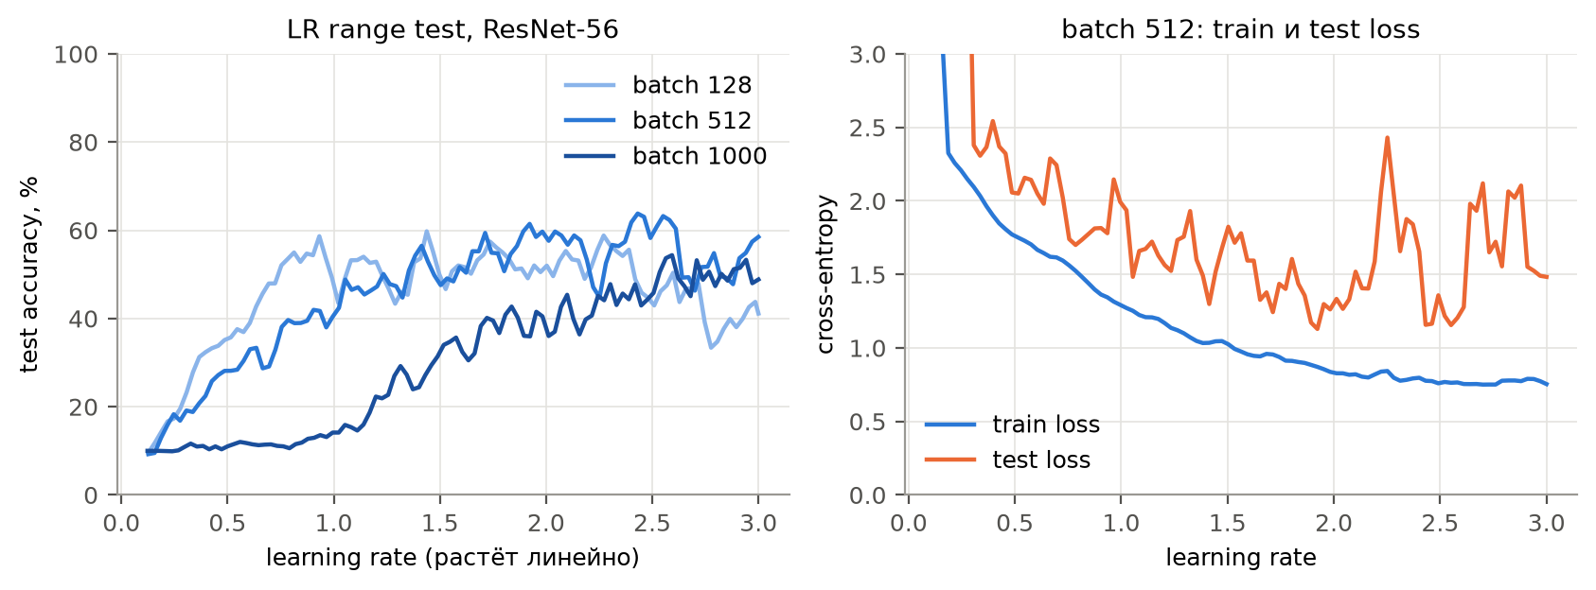
LR range test: допустимый диапазон LR зависит от batch
ResNet-56 с BN не расходится вплоть до η = 3 при любом batch — главное наблюдение статьи (Fig. 2b) подтверждается
Train loss при batch 512 падает монотонно на всём диапазоне; test accuracy после η ≈ 1 выходит на шумное плато 50–60 % (тест короче, чем в статье: 10 эпох)
Чего нет в статье: batch 128 проседает после η ≈ 1.5, batch 1000 начинает учиться только после η ≈ 1 — допустимый LR привязан к batch
Признак «train loss растёт, test loss падает» (Fig. 8a) не наблюдается: test loss всегда выше и шумит из-за BN-статистики
η растёт линейно 0 → 3 за 10 эпох; слева — test accuracy для трёх batch, справа — train/test loss при batch 512

Slide 12
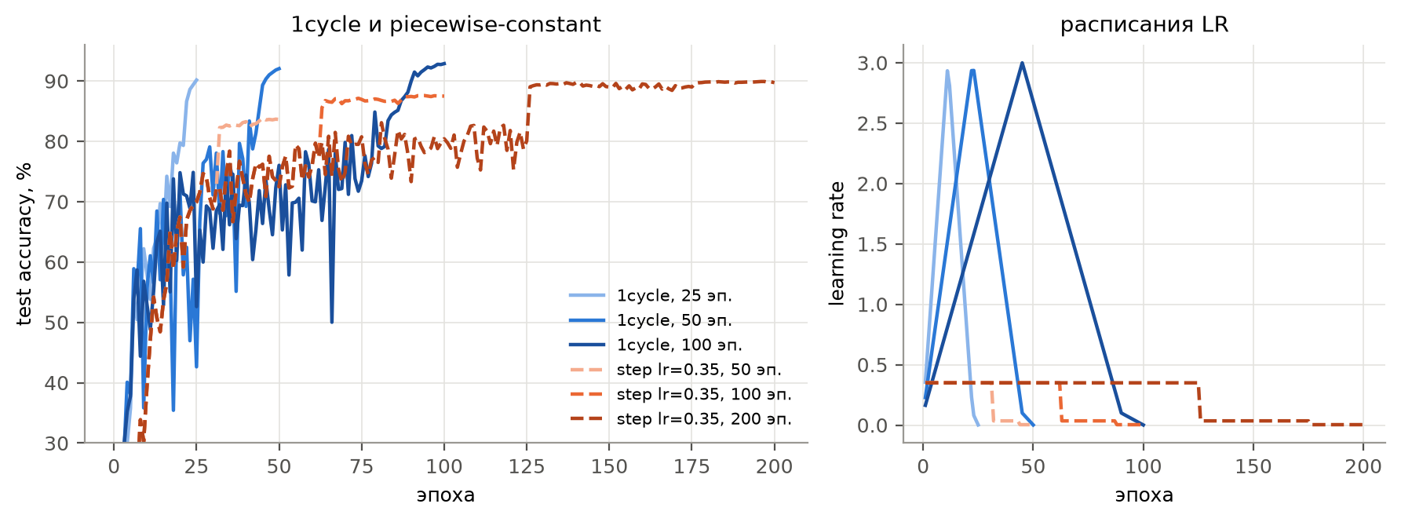
Главный результат: 1cycle против piecewise-constant
92.0 %
89.7 %
1cycle, 50 эпох
step, 200 эпох
1cycle: 25 эп. → 90.2 %, 50 → 92.0 %, 100 → 92.9 %; статья: 92.4 % за 200 эп. при batch 1000
Step η = 0.35: 50 → 83.6 %, 100 → 87.5 %, 200 → 89.7 % — за 4× бюджет не догоняет 1cycle за 50
Step с «нормальным» η = 0.1: 88.3 % за 50 эп., разрыв 3.7 п.п.
Форма кривой как в Fig. 1a: шум на пике η, резкий рост на спуске
test accuracy по эпохам (слева) и соответствующие расписания LR (справа)

Slide 13
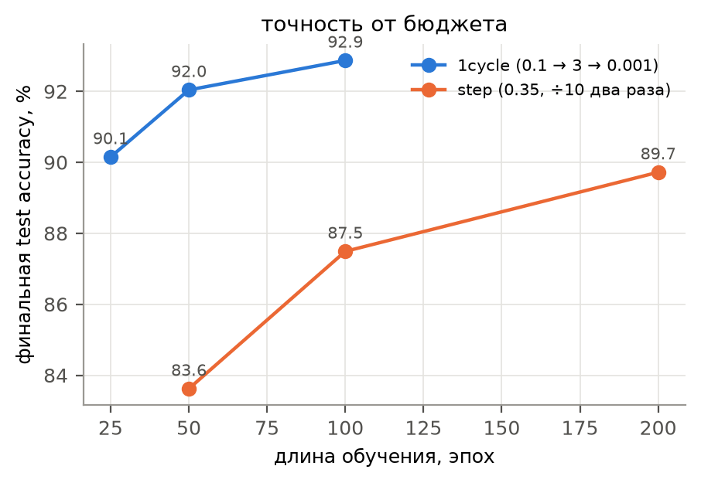
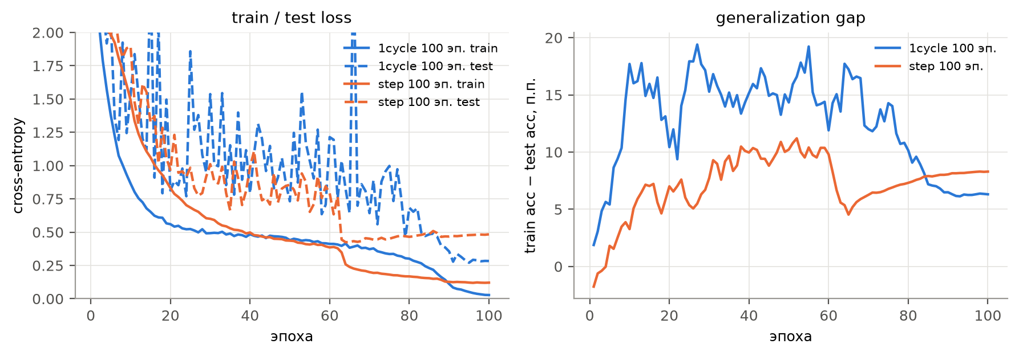
Точность против бюджета и generalization gap
финальная точность каждого запуска против длины обучения
train/test loss и разрыв train − test для 100-эпоховых запусков
Супер-сходимость — это сдвиг кривой «точность–бюджет» влево: 1cycle за 25 эпох лучше step за 200. Разрыв train − test в конце у 1cycle 6.3 п.п. против 8.3 (step 100) и 9.9 (step 200) — большой LR в середине действительно работает как регуляризатор

Slide 14
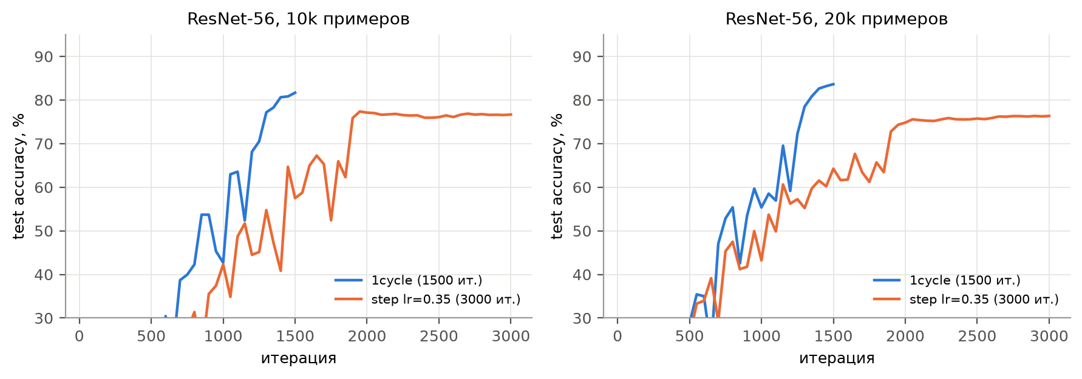
Мало данных: 10k и 20k обучающих примеров
10k примеров: 1cycle 81.7 % vs step 76.7 % (+5.0 п.п.); статья: 80.6 vs 71.4 (+9.2)
20k примеров: 83.6 % vs 76.3 % (+7.3 п.п.); статья: 87.9 vs 82.7 (+5.2)
При вдвое меньшем числе итераций; 1cycle на 10k даёт столько же, сколько step на 20k
«Расхождения по дороге» у step не видно, но точность при η = 0.35 колеблется 30–75 % до первого снижения LR
1cycle за 1500 итераций против step за 3000 итераций (batch 512)

Slide 15
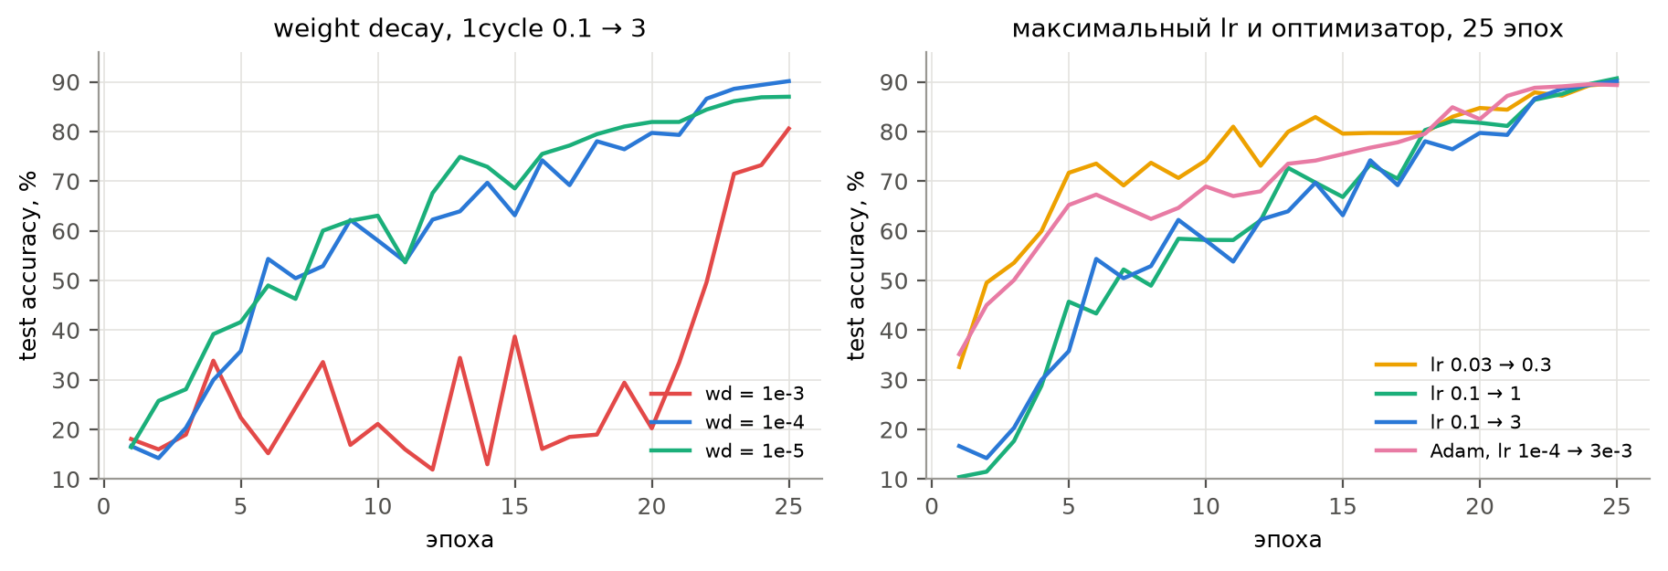
Абляции: weight decay, максимум η, Adam
WD 1e-3 → 80.6 %: на пике LR сеть почти не учится (test 12–20 %). WD 1e-4 → 90.2 %, 1e-5 → 87.0 %. Баланс регуляризации подтверждается с обеих сторон (Fig. 12b)
Максимум η: 0.3 → 89.7 %, 1 → 90.7 %, 3 → 90.2 %. При batch 512 «магическое» η = 3 не нужно — важен сам цикл
Adam + 1cycle (1e-4 → 3e-3): 89.4 % — всего на 0.8 п.п. хуже SGD, вопреки статье
1cycle, 25 эпох: слева — WD при максимуме η = 3; справа — максимум η = 0.3 / 1 / 3 и Adam

Slide 16
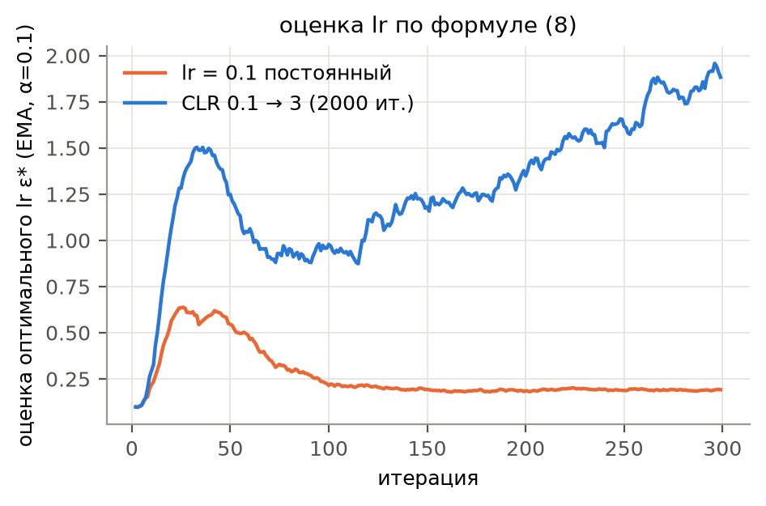
Hessian-free оценка оптимального LR (Eq. 8)
При постоянном η = 0.1 оценка после всплеска (0.64 на 26-й итерации) падает к 0.19 — у авторов к 0.2
При CLR 0.1 → 3 оценка держится на 1–2 и растёт вместе с η; у авторов 2–6
Качественно как Fig. 3a; количественно оценка следует за текущим LR (ε стоит в числителе Eq. 8), т.е. это индикатор «можно больше», а не независимая оценка оптимума
Побочный результат этого прогона: 1cycle за 2000 итераций (≈ 20 эпох) — 89.5 %
ε* по трём подряд идущим векторам весов, EMA с α = 0.1, первые 300 итераций

Slide 17
Выводы
Воспроизвелось
Не воспроизвелось / с оговорками
• Обучение при η до 3 без расходимости; 1cycle 0.1 → 3 за 50 эпох — 92.0 % (статья: 92.4 % за 200 эпох, batch 1000)
• Форма кривой: шум на пике LR, скачок на спуске (Fig. 1a)
• Step-расписание за 200 эпох (89.7 %) не догоняет 1cycle за 50; со стандартным η = 0.1 разрыв 3–4 п.п.
• Мало данных: +5–7 п.п. при вдвое меньшем числе итераций
• WD 1e-3 ломает супер-сходимость, 1e-4 — оптимум; разрыв train − test у 1cycle меньше
• Hessian-free оценка: качественно как Fig. 3a
• η = 3 не обязателен: при batch 512 максимум η = 1 не хуже (90.7 vs 90.2 %), даже 0.03 → 0.3 отстаёт на 0.5 п.п. Большой LR в статье привязан к batch 1000
• Adam с 1cycle работает (89.4 %), вопреки утверждению авторов
• «На порядок быстрее» — в итерациях; в эпохах выигрыш ≈ 4×
• Признак регуляризации «train loss ↑, test loss ↓» в range test не воспроизвёлся
• Hessian-free оценка даёт 1–2, а не 2–6, и следует за текущим LR
• Все числа — один сид; различия < 1 п.п. незначимы

